Slide 1


Face Key
Projet de synthèse L3 2017/2018
Matthieu Vilain & Quentin Gerard & Louis L’Haridon

Slide 2
Animation
Présentation problématique
Animation simple coté client
1

Slide 3



Architecture
Client
Serveur
BDD
JavaScript
Code C
Code C
Site
Login/mdp
Login
mdp
Photos
Poids du réseau
Photo
o/n
Photos
Python
Python
1

Slide 4
Architecture
Client
Serveur
BDD
JavaScript
Code C
Code C
Site
Login/mdp
Login
mdp
Photos
Poids du réseau
Photo
o/n
Photos
Python
Python
1

Slide 5
Architecture
Client
Serveur
BDD
JavaScript
Code C
Code C
Site
Login/mdp
Login
mdp
Photos
Poids du réseau
Photo
o/n
Photos
Python
Python
1

Slide 6
GPI
Répartition
Temporelle
1

Slide 7
Répartition technique
Client
Serveur
BDD
JavaScript
Code C
Code C
Site
Login/mdp
Login
mdp
Photos
Poids du réseau
Photo
o/n
Photos
Python
Python
1

Slide 8
Interface utilisateur
Objectif : rendre la connexion aux sites très simple

Slide 9
Interface
Objectif : rendre la connexion aux sites ultra izy
1

Slide 10
Choix techniques
Diff choix -> +/-
Etude marché
1

Slide 11
Intégration de l’IHM
Client
Serveur
BDD
JavaScript
Code C
Code C
Site
Login/mdp
Login
mdp
Photos
Poids du réseau
Photo
o/n
Photos
Python
Python
1

Slide 12
IHM : Connexion via le client
Client
Chrome
Extension
native messaging
Application
Client C
udp
javascript
Page de connexion
Invisible pour l’utilisateur
Visible pour l’utilisateur
1

Slide 13
Bilan avancement
Si pas fini
+ perspectives
1

Slide 14
Reconnaissance faciale
Objectif : rendre la connexion aux sites fiable et sécurisé

Slide 15
PLAN PARTIE IA
1- Contexte de cette partie dans le projet
2- Contexte historique
3- Construction de la base de données d’images
4- Présentation des méthodes expérimentées :
- Régression logistique
- Perceptron multicouches
- CNN
5- Résultats => problèmes => hypothèses
6- Solution de backup
7- Résultats
8- Conclusion de la partie

Slide 16
Intégration de la reconnaissance
Client
Serveur
BDD
JavaScript
Code C
Code C
Site
Login/mdp
Login
mdp
Photos
Poids du réseau
Photo
o/n
Photos
Python
Python
1

Slide 17
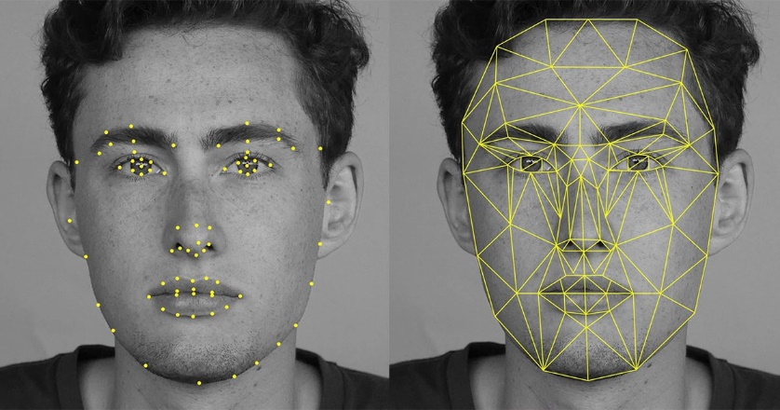
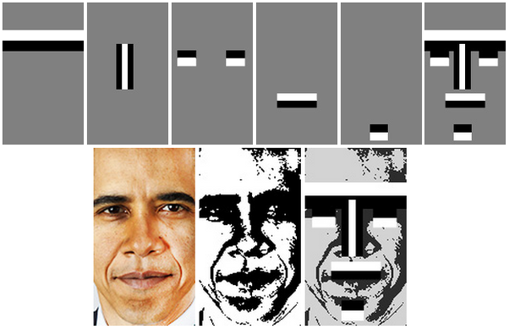
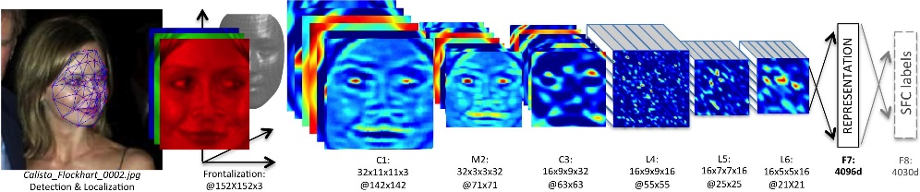
Reconnaissance
Landmark détection
1971
Feature détection
1993
Deeplearning
2014
J. Goldstein, L. D. Harmon, and A. B. Lesk, “Identification of human faces” 1971.
Y. Taigman, M. Yang, M. Ranzato and L. Wolf “ DeepFace: Closing the Gap to Human-Level Performance in Face Verification ” 2014
R. Brunelli and T. Poggio, “Face Recognition: Features versus Templates” 1993.
1

Slide 18
Intégration de la collecte de données
Client
Serveur
BDD
JavaScript
Code C
Code C
Site
Login/mdp
Login
mdp
Photos
Poids du réseau
Photo
o/n
Photos
Python
Python
1

Slide 19





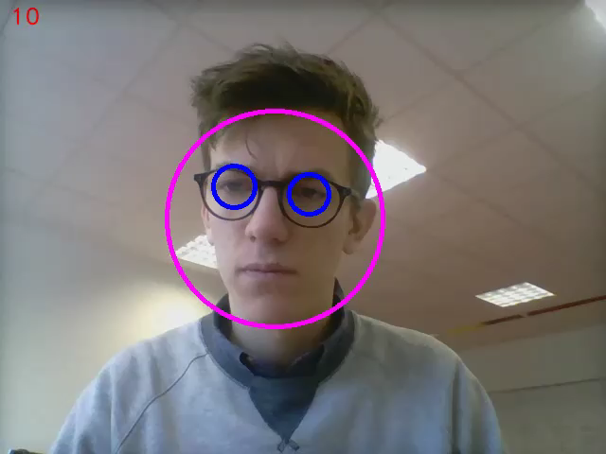

Protocole de collecte
Augmenteur
de données
.py
zero mean
Equal variance
Haar cascade
Image array + label
.pickle
1

Slide 20
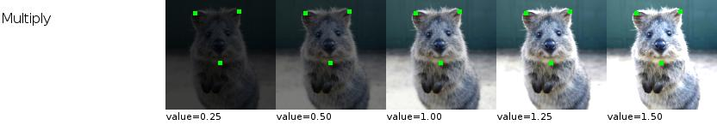
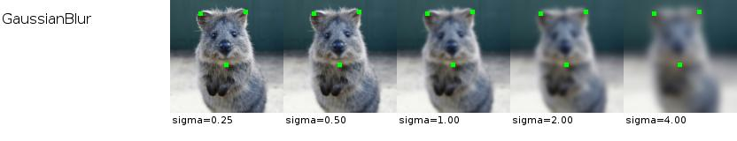
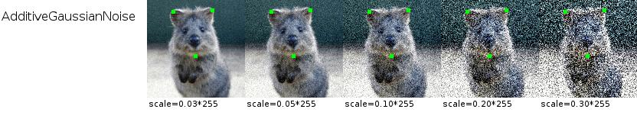
Augmentation d’image
1

Slide 21
Protocole de collecte
Augmenteur
de données
.py
zero mean
Equal variance
Haar cascade
Image array + label
.pickle
1

Slide 22

Détails base de données
18 classes
Homme
Femme
Déchets
augmentation
Flux vidéo
21421 images
19462 images
253006 images
2.5 Go fichier
6.2 Go .pickle
Tri
~9%
1

Slide 23
Intégration de la collecte de données
Client
Serveur
BDD
JavaScript
Code C
Code C
Site
Login/mdp
Login
mdp
Photos
Poids du réseau
Photo
o/n
Photos
Python
Python
1

Slide 24
Solution 1 : régression logistique
1

Slide 25
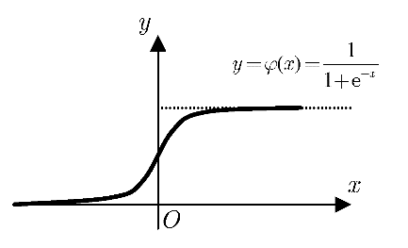
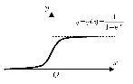
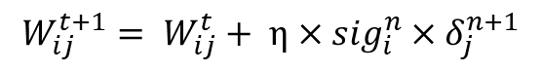
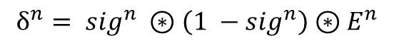
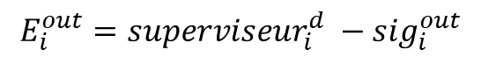
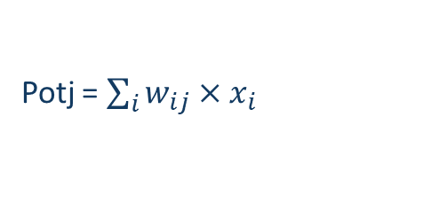
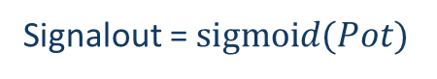
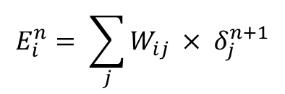
Solution 2 : Perceptron multicouches
Neurone
Feed forward
W1
Potj = $\sum_{i}{w_{ij}×x_{i}}$
∑
W2
Signalout = $sigmoid(Pot)$
W3
Back propagation
Réseau de neurones
$$E_{i}^{out}={superviseur}_{i}^{d} −{sig}_{i}^{out}$$
$$E_{i}^{n}= \sum_{j}{W_{ij} × δ_{j}^{n+1}}$$
$$W_{ij}^{t+1}= W_{ij}^{t}+ η×{sig}_{i}^{n}×δ_{j}^{n+1}$$
$$δ^{n}= {sig}^{n} ⊛\left(1 −{sig}^{n}\right)⊛E^{n}$$
Erreur
1

Slide 26
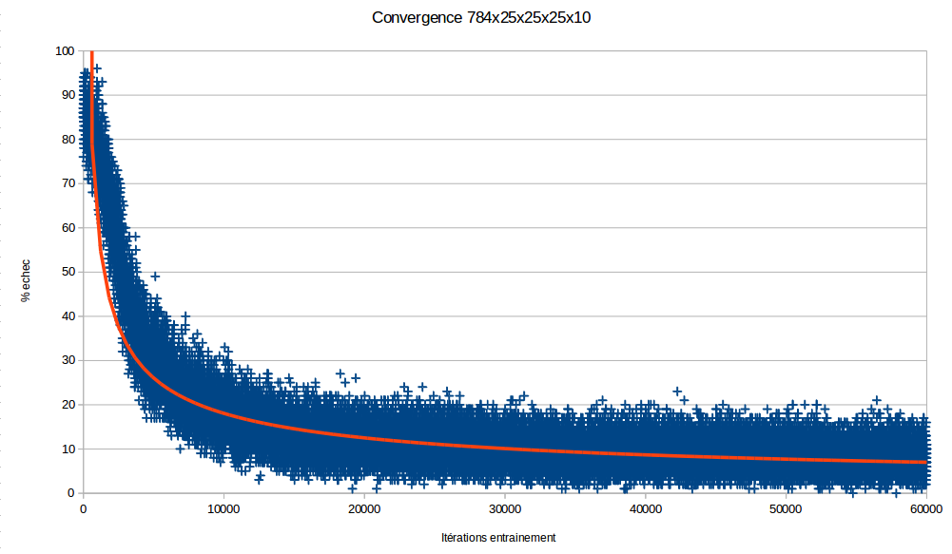
Solution 2 : Perceptron multicouches
Matrice de confusion
X %
Y paramètres
Z h d’entrainement
1

Slide 27
Reconnaissance : multi-perceptron
Couche
d’entrée
Couche de
sortie
Couches cachées
…
Matrice de confusion
X %
Y paramètres
Z h d’entrainement
W1
∑
W2
W3
1

Slide 28
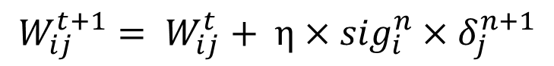
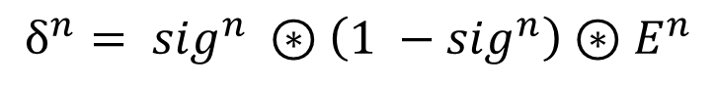
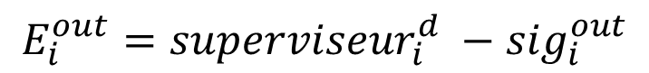
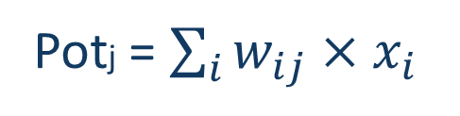
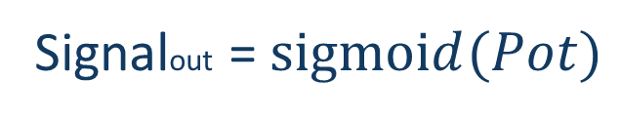
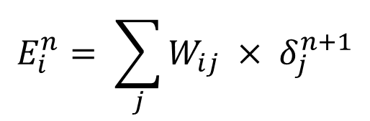
Reconnaissance : multi-perceptron
Back propagation
$$E_{i}^{out}={superviseur}_{i}^{d} −{sig}_{i}^{out}$$
$$E_{i}^{n}= \sum_{j}{W_{ij} × δ_{j}^{n+1}}$$
$$W_{ij}^{t+1}= W_{ij}^{t}+ η×{sig}_{i}^{n}×δ_{j}^{n+1}$$
Feed forward
$$δ^{n}= {sig}^{n} ⊛\left(1 −{sig}^{n}\right)⊛E^{n}$$
Potj = $\sum_{i}{w_{ij}×x_{i}}$
Signalout = $sigmoid(Pot)$
1

Slide 29
Solution 2 : réseau de convolution
Image
Normalisation
Normalisation
Convolution
Normalisation
Convolution
Convolution
Pooling
Pooling
1

Slide 30
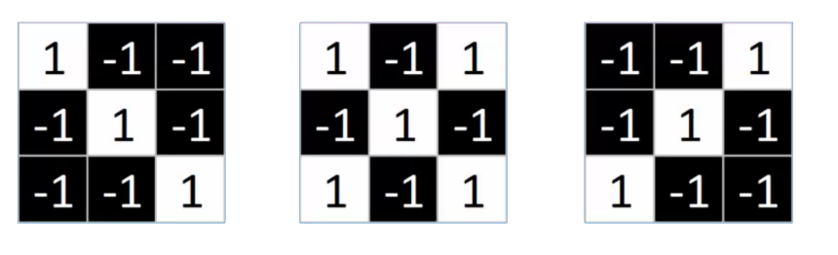
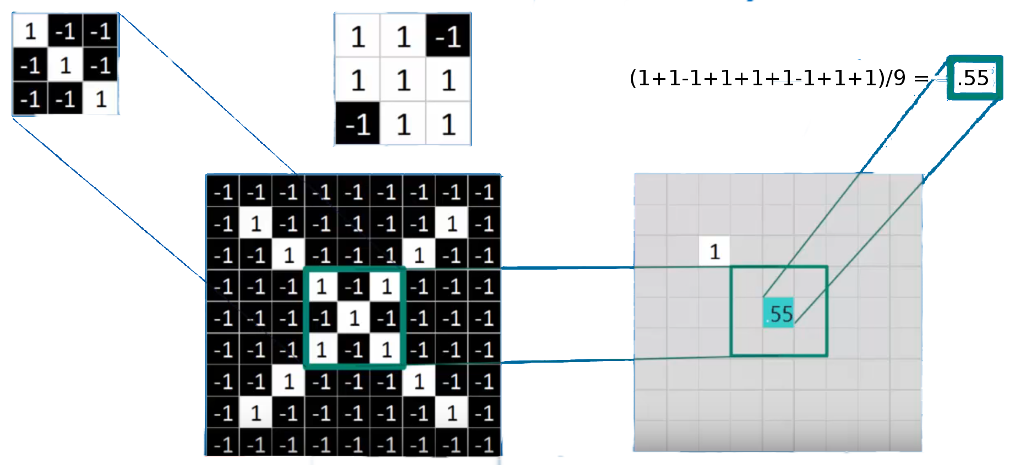
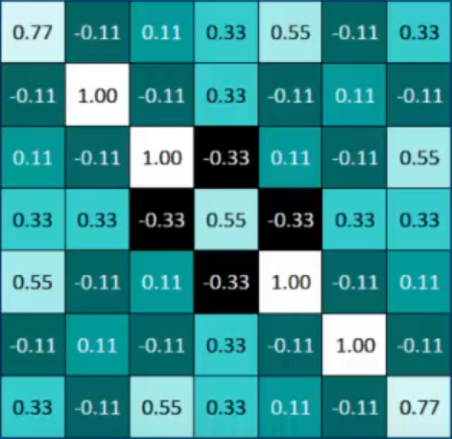
Solution 2 : couche de convolution
Convolution
Filtres :
1

Slide 31
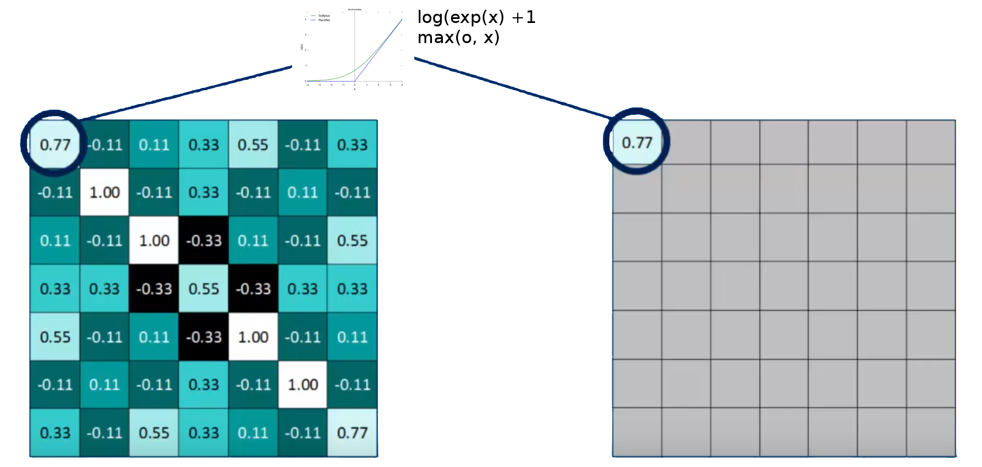
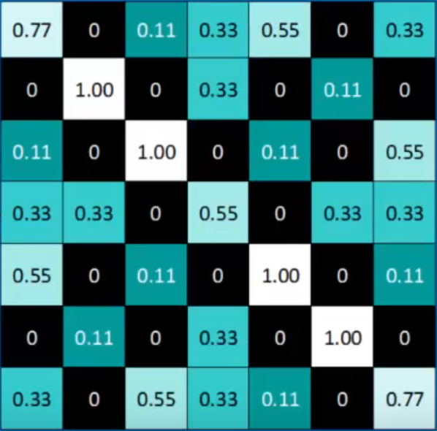
Solution 2 : fonction ReLU
ReLU
1

Slide 32
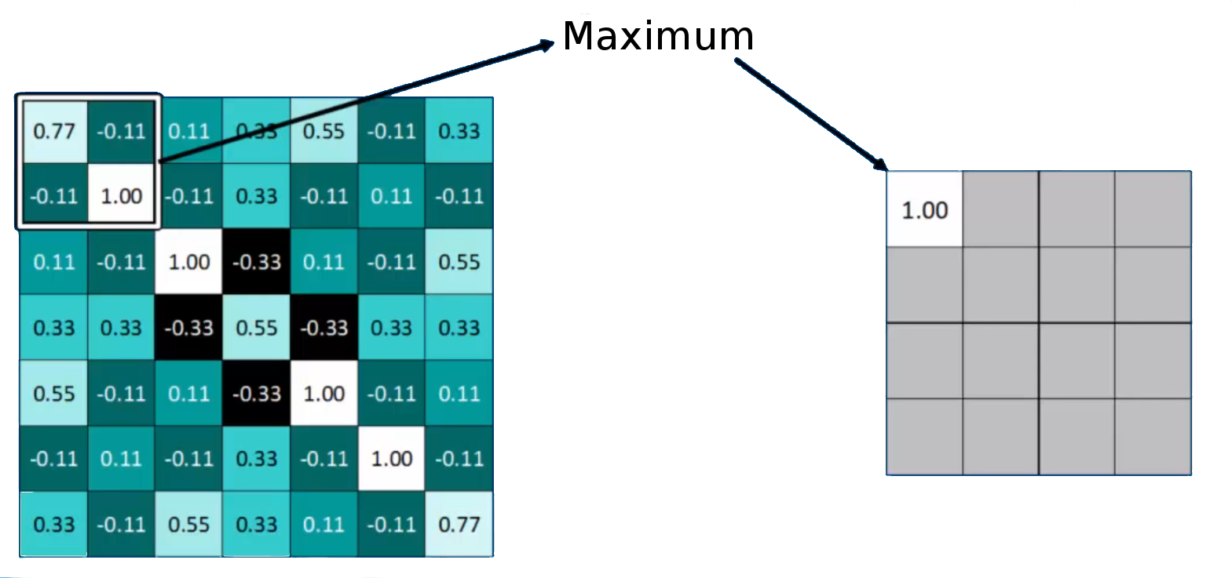
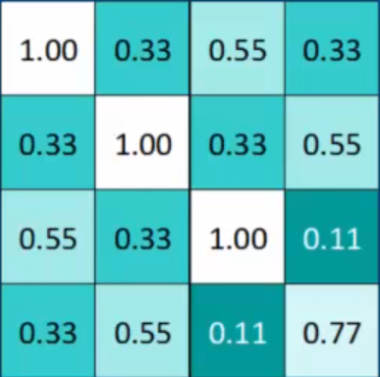
Solution 2 : couche pooling
Pooling
1

Slide 33
Problèmes rencontrés
1

Slide 34
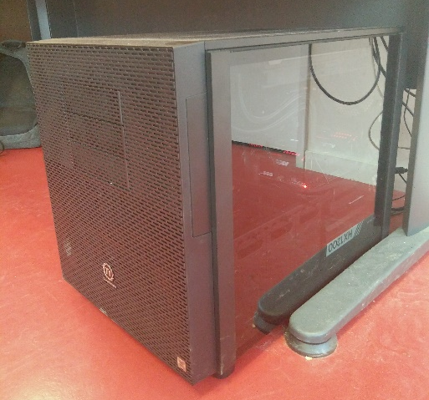
Solution 2 : résultats
Description model
+
Matrice de confusion
X %
Y paramètres
Z h d’entrainement
+
X Images
1

Slide 35
Conclusion reconnaissance
Comment ajouter des nouveaux utilisateurs ?
Comment dimensionner sa base de données ?
Comment dimensionner son model ?
1

Slide 36
Sécurité
Objectif : sécuriser les données utilisateurs

Slide 37



Sécurité
● Sécurité basique ne résistant pas aux attaques les plus simples
● Données sensibles transitant et/ou stocké dans la base de donnée
ID User | Login | Password | …
1 | harry.covert@gmail.com | password | …
2 | toto@hotmail.fr | 123456 | …
… | … | … | …
Informations sensibles (login, password, credit card, …)
1

Slide 38
Sécurité : Hachage
Password
MD5
5f4dcc3b5aa765d61d8327deb882cf99
5f4dcc3b5aa765d61d8327deb882cf99
Password
Password = Password ➔ 5f4dcc3b5… = 5f4dcc3b5…
● Attaque par force brute
● Attaque par dictionnaire
● Attaque par « Rainbow Table »
1

Slide 39
Sécurité : Hachage salé
MD5
Password + Sel1
d0018b54a667dcc19a1377823f3f8c65
Password + Sel2
MD5
fe7e026084f426948798693f19e9cd19
● Un Sel Unique par utilisateur
Password = Password ➔ d0018b54a667d… = fe7e026084f426…
1

Slide 40
Sécurité : RSA
1

Slide 41
Conclusion
Comment ajouter des nouveaux utilisateurs ?
Comment dimensionner sa base de données ?
Comment dimensionner son model ?
1

Slide 42
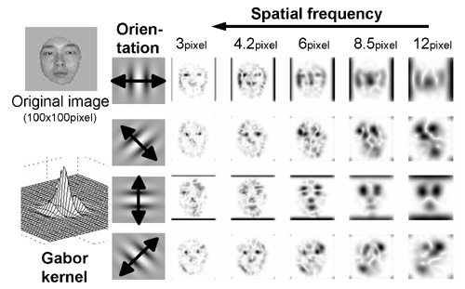
Reconnaissance
Landmark détection
1971
Feature détection
1993
Deeplearning
2014
J. Goldstein, L. D. Harmon, and A. B. Lesk, “Identification of human faces” 1971.
Y. Taigman, M. Yang, M. Ranzato and L. Wolf “ DeepFace: Closing the Gap to Human-Level Performance in Face Verification ” 2014
R. Brunelli and T. Poggio, “Face Recognition: Features versus Templates” 1993.
1

Slide 43
Client
Serveur
BDD
Chrome
Code C
Code C
Site
Login/mdp
Login
mdp
Photos
Poids du réseau
Photo
o/n
Photos
Python
Python

Slide 44
Client
Serveur
BDD
Chrome
Code C
Code C
Site
Login/mdp
Login
mdp
Photos
Poids du réseau
Photo
o/n
Photos
Python
Python

Slide 45
Chrome
Extension
extension.js
popup.html
Page web
Site
contentscript.js
Code de la page

Slide 46
Chrome
Page web
Application Chrome
app.js
main.html
Composantes matériel

Slide 47
Client
Serveur
BDD
Chrome
Code C
Code C
Site
Login/mdp
Login
mdp
Photos
Poids du réseau
Photo
o/n
Photos
Python
Python

Slide 48
Chrome
Messaging
Application Chrome
Serveur
Page web
Extension
JS
BDD
Client
Code C
Chrome
Login/mdp
Site
Login
mdp
Photos
Poids du réseau
Photo
o/n
Photos
Python
Python

Slide 49
Client
Chrome
Extension
Messaging
Code C
Application Chrome
UDP
Interaction JS
Page web

